Slide 1
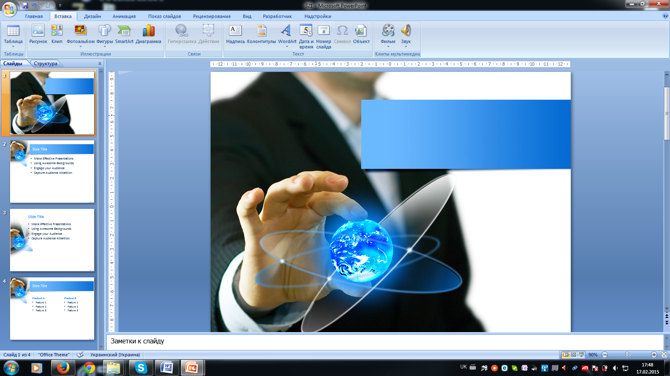

Тема уроку
«Правопис не з дієсловами»
7 клас

Slide 2
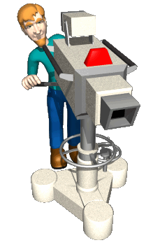
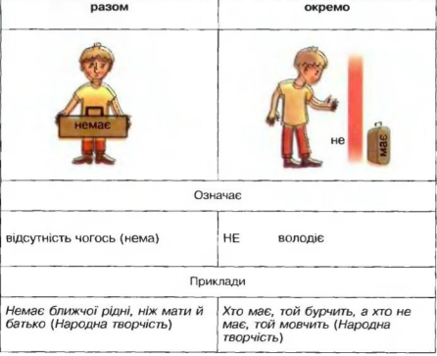
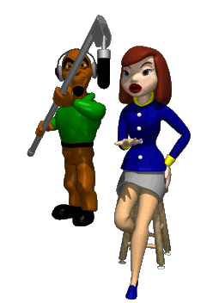
Робота з таблицею

Slide 3


Рубрика
Орфографічний практикум

Slide 4
1) Сьогоднішньої роботи на завтра (не)відкладай 2) (Не)називай сяким, бо станеш таким. 3) (Не)кажи поганого про людину, вона скаже це ж саме й про тебе. 4) (Не) заживає рана від лихого слова. 5) (Не)досолить — (не)доїсть 6) У чужому оці й порошинку бачить, а в своєму і сучка (не)добачає 7) Язик кісток (не)має, але кістки ламає. 8) Лихому слову (не)завадиш вернутися до тебе знову. 9) (Не)дочув глухий, що (не)добачив сліпий, як утікав кривий. 10) Хто (не)вміє робити, любить поговорити

Slide 5

Дубль-диктант
Не пам’ятати, неволити,
недоїдати, ненавидіти,
незчутися, хлопчик не
має друзів, у нього
немає друзів, не зберегти,
недооцінити, не пишеться,
не вивчити, недописати.

Slide 6
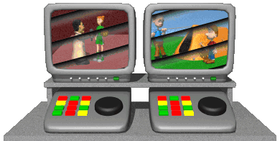
Я - РЕДАКТОР
Невідкладати на завтра; недочути головного; ніколи негорювати; не боятися перешкод, дитина нездужає підняти таку вагу, незважитися подивитися на сонце, не навидіти брехню.

Slide 7

Домашнє завдання
Вивчити правила

